Slide 2
Đường đi Sa Pa
1
Diệu Hiền

Slide 3
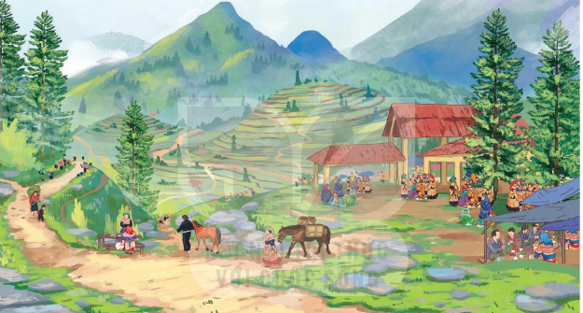
Xe chúng tôi leo chênh vênh trên dốc cao của con đường xuyên tỉnh. Những đám mây trắng nhỏ sà xuống cửa kính ô tô tạo nên cảm giác bồng bềnh huyền ảo. Chúng tôi đang đi bên những thác trắng xoá tựa mây trời, những rừng cây âm âm, những bông hoa chuối rực lên như ngọn lửa. Tôi lim dim mắt ngắm mấy con ngựa đang ăn cỏ trong một vườn đào ven đường. Con đen huyền, con trắng tuyết, con đỏ son, chân dịu dàng, chùm đuôi cong lướt thướt liễu rủ.
Buổi chiều, xe dừng lại ở một thị trấn nhỏ. Nắng phố huyện vàng hoe. Những em bé Mông, những em bé Tu Dí, Phù Lá quần áo sặc sỡ đang chơi đùa trước cửa hàng. Hoàng hôn, áp phiên của phiên chợ thị trấn, người ngựa dập dìu chìm trong sương núi tím nhạt.
Hôm sau chúng tôi đi Sa Pa. Phong cảnh ở đây thật đẹp. Thoắt cái, lá vàng rơi trong khoảnh khắc mùa thu. Thoắt cái, trắng long lanh một cơn mưa tuyết trên những cành đào, lê, mận. Thoắt cái, gió xuân hây hẩy nồng nàn với những bông hoa lay ơn màu đen nhung hiếm quý.
Sa Pa quả là món quà tặng diệu kì mà thiên nhiên dành cho đất nước ta.
(Theo Nguyễn Phan Hách)
Notes:
Đọc với giọng đọc nhẹ nhàng, nhấn giọng những từ ngữ gợi cảm, gợi tả cảnh đẹp Sa Pa, thể hiện sự ngưỡng mộ, háo hức của du khách trước cảnh đẹp Sa Pa.

Slide 4
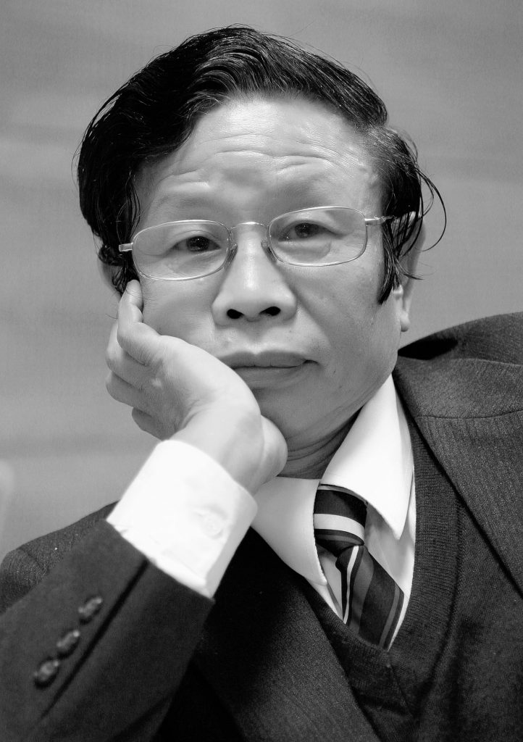
Tác giả
Tên thật là Nguyễn Xuân Hách (1944 – 2019); quê ở
Thuận Thành, Bắc Ninh
Nhà thơ, nhà văn Việt Nam. Nguyên là Tổng biên tập Nhà xuất bản Dân trí.
Đường đi Sapa” là một đoạn văn hay được cắt ra từ bút ký “Một miền đất nước” viết về Hoàng Liên Sơn năm 1978.

Slide 5
Chia đoạn
1
Đoạn 1: Từ Xe chúng tôi … lướt thướt liễu rủ
Đoạn 2: Từ Buổi chiều … sương núi tím nhạt
2
3
Đoạn 3: Còn lại
Đọc với giọng đọc nhẹ nhàng, nhấn giọng những từ ngữ gợi cảm, gợi tả cảnh đẹp Sa Pa, thể hiện sự ngưỡng mộ, háo hức của du khách trước cảnh đẹp Sa Pa.

Slide 6
Những em bé Mông,/ những em bé Tu Dí,/ Phù Lá/ quần áo sặc sỡ/ đang chơi đùa trước cửa hàng.//
Hoàng hôn,/ áp phiên của phiên chợ thị trấn,/ người ngựa dập dìu/ chìm trong sương núi tím nhạt.//

Slide 7
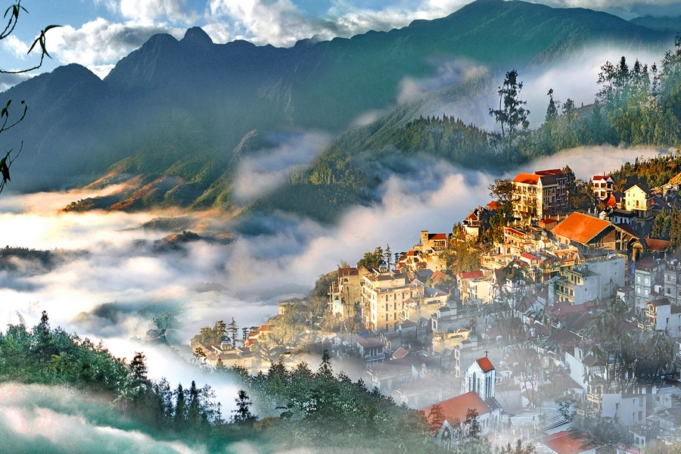
Sa Pa: một huyện thuộc tỉnh Lào Cai.

Slide 8
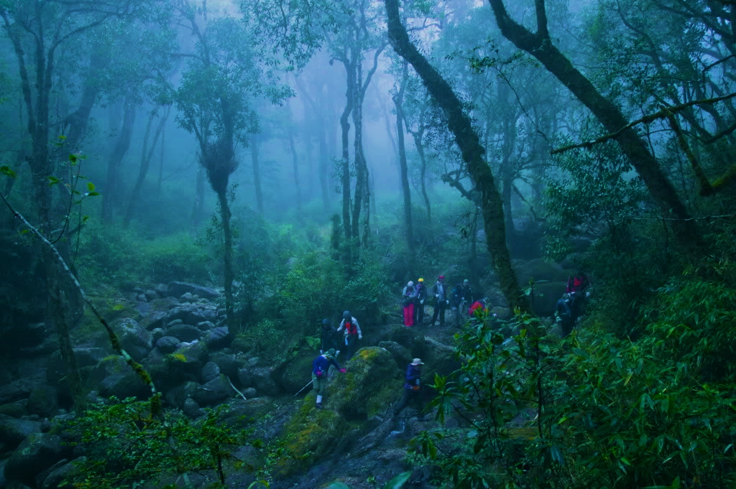
Rừng cây âm âm: rừng cây rậm rạp, hơi tối và tĩnh mịch.

Slide 9
Áp phiên: hôm trước phiên chợ.

Slide 10
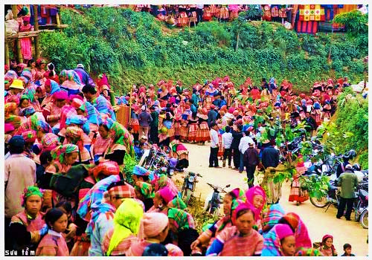
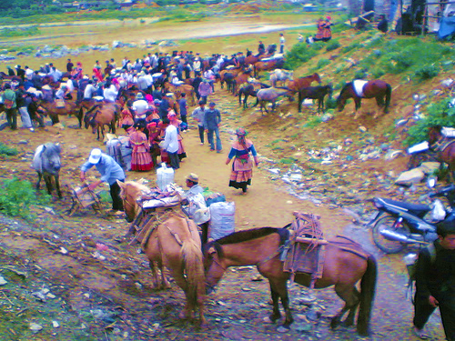
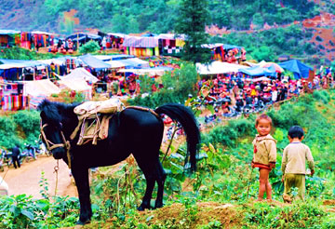
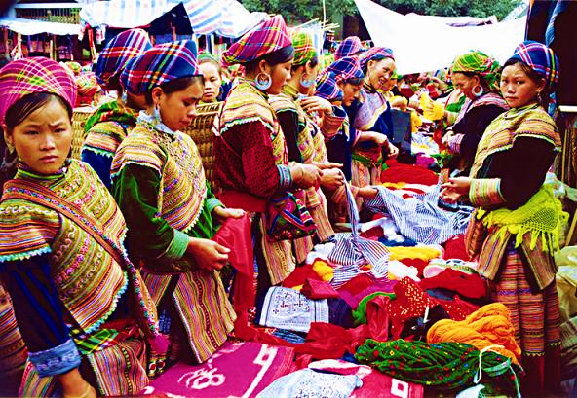
Cảnh ngày gần phiên chợ ở Sa Pa

Slide 11
Đoạn 1
Xe chúng tôi leo chênh vênh trên dốc cao của con đường xuyên tỉnh. Những đám mây trắng nhỏ sà xuống cửa kính ô tô tạo nên cảm giác bồng bềnh huyền ảo. Chúng tôi đang đi bên những thác trắng xoá tựa mây trời, những rừng cây âm âm, những bông hoa chuối rực lên như ngọn lửa. Tôi lim dim mắt ngắm mấy con ngựa đang ăn cỏ trong một vườn đào ven đường. Con đen huyền, con trắng tuyết, con đỏ son, chân dịu dàng, chùm đuôi cong lướt thướt liễu rủ.
Notes:
Đọc với giọng đọc nhẹ nhàng, nhấn giọng những từ ngữ gợi cảm, gợi tả cảnh đẹp Sa Pa, thể hiện sự ngưỡng mộ, háo hức của du khách trước cảnh đẹp Sa Pa.

Slide 12
Đoạn 2
Buổi chiều, xe dừng lại ở một thị trấn nhỏ. Nắng phố huyện vàng hoe. Những em bé Mông, những em bé Tu Dí, Phù Lá quần áo sặc sỡ đang chơi đùa trước cửa hàng. Hoàng hôn, áp phiên của phiên chợ thị trấn, người ngựa dập dìu chìm trong sương núi tím nhạt.
Notes:
Đọc với giọng đọc nhẹ nhàng, nhấn giọng những từ ngữ gợi cảm, gợi tả cảnh đẹp Sa Pa, thể hiện sự ngưỡng mộ, háo hức của du khách trước cảnh đẹp Sa Pa.

Slide 13
Đoạn 3
Hôm sau chúng tôi đi Sa Pa. Phong cảnh ở đây thật đẹp. Thoắt cái, lá vàng rơi trong khoảnh khắc mùa thu. Thoắt cái, trắng long lanh một cơn mưa tuyết trên những cành đào, lê, mận. Thoắt cái, gió xuân hây hẩy nồng nàn với những bông hoa lay ơn màu đen nhung hiếm quý.
Sa Pa quả là món quà tặng diệu kì mà thiên nhiên dành cho đất nước ta.
Notes:
Đọc với giọng đọc nhẹ nhàng, nhấn giọng những từ ngữ gợi cảm, gợi tả cảnh đẹp Sa Pa, thể hiện sự ngưỡng mộ, háo hức của du khách trước cảnh đẹp Sa Pa.

Slide 14
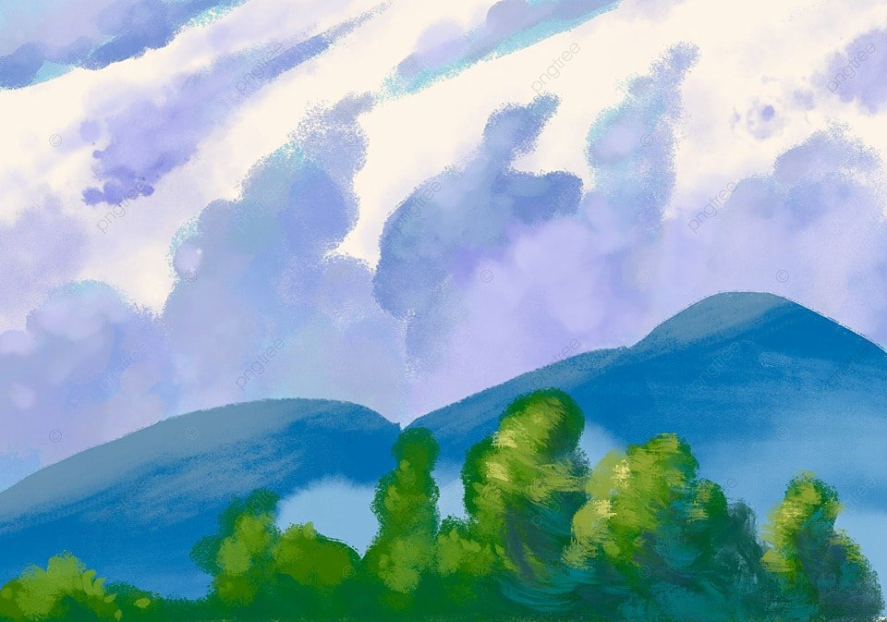
1
Cảnh vật trên đường đi Sa Pa có gì đẹp?
Đó là:
Những đám mây bồng bềnh huyền ảo;
Thác nước trắng xóa tựa mây trời;
Rừng cây âm u;
Hoa chuối rực như ngọn lử;
Mấy con ngựa lông đen huyền, trắng tuyết, đỏ son, chân dịu dàng,...
Notes:
Đọc thầm đoạn 1

Slide 15
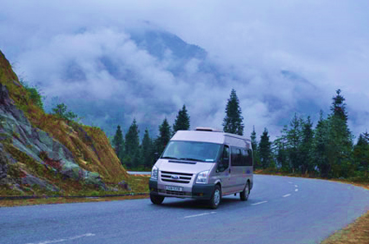
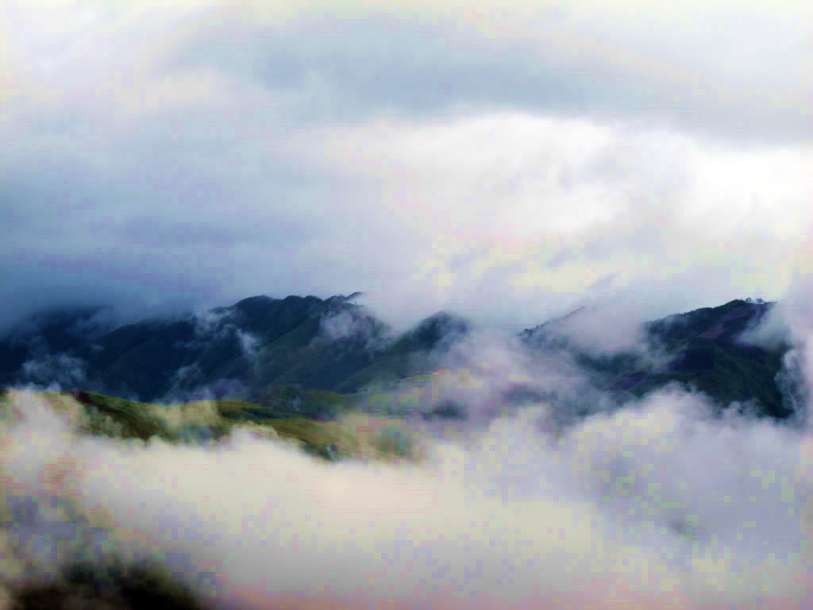
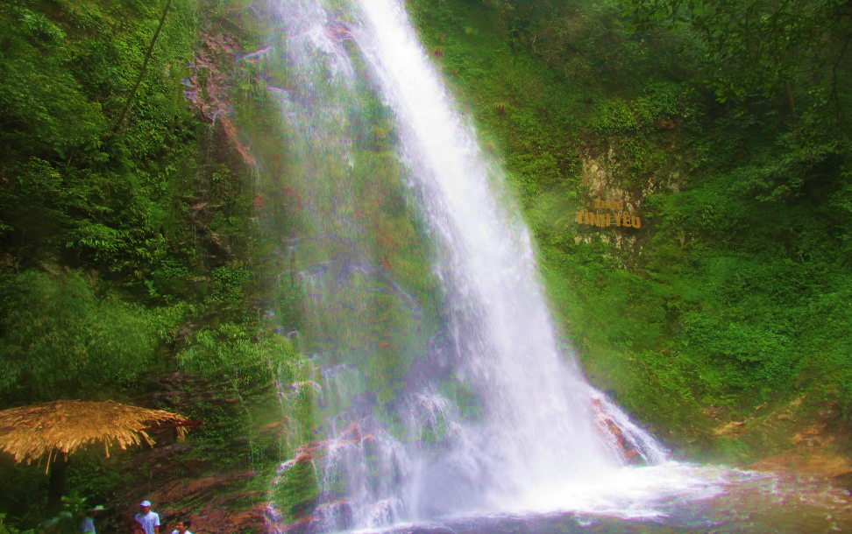
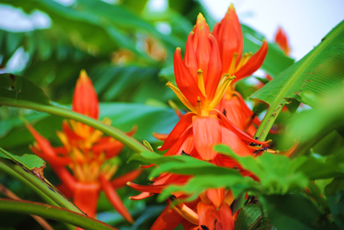
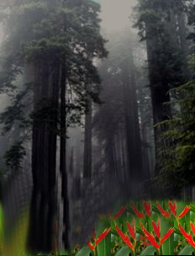
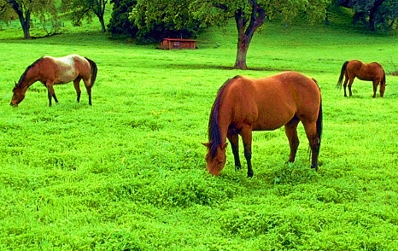

Slide 16
2
Cảnh buổi chiều ở thị trấn nhỏ trên đường đi Sa Pa được miêu tả như thế nào?
Cảnh buổi chiều ở thị trấn nhỏ:
Nắng vàng hoe;
Các bạn thiếu nhi dân tộc thiểu số quần áo sặc sỡ đang nô đùa trước cửa hàng;
Hoàng hôn, áp phiên chợ, người và ngựa dập dìu trong sương núi tím nhạt.

Slide 17
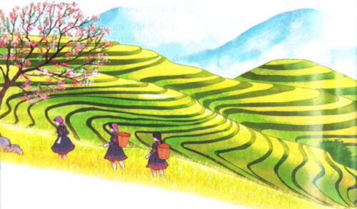
3
Cụm từ “thoắt cái” lặp lại nhiều lần trong đoạn miêu tả cảnh thiên nhiên ở Sa Pa muốn nhấn mạnh điều gì? Tìm câu trả lời đúng.
A. Bốn mùa xuân hạ, thu, đông nối tiếp nhau trôi đi rất nhanh.
B. Cảnh vật thiên nhiên và thời tiết ở Sa Pa thay đổi từng ngày.
C. Một ngày ở Sa Pa như trải qua nhiều mùa, tạo cảm giác bất ngờ, thú vị.
D. Một ngày ở Sa Pa rất dài, có đủ cả bốn mùa.
Diệu Hiền

Slide 18
Ca ngợi vẻ đẹp độc đáo của Sa Pa, thể hiện tình cảm yêu mến thiết tha của tác giả đối với cảnh đẹp đất nước.

Slide 19
Chúng ta cần có ý thức gì khi đi
tham quan, du lịch?
Chúng ta phải tự giác thực hiện những quy định về vệ sinh môi trường: không xả rác, không ngắt hoa, bẻ cành, tuyên truyền mọi người cùng thực hiện.

Slide 20
3
Diệu Hiền

Slide 21
Xe chúng tôi leo chênh vênh trên dốc cao của con đường xuyên tỉnh. Những đám mây trắng nhỏ sà xuống cửa kính ô tô tạo nên cảm giác bồng bềnh huyền ảo. Chúng tôi đang đi bên những thác trắng xoá tựa mây trời, những rừng cây âm âm, những bông hoa chuối rực lên như ngọn lửa. Tôi lim dim mắt ngắm mấy con ngựa đang ăn cỏ trong một vườn đào ven đường. Con đen huyền, con trắng tuyết, con đỏ son, chân dịu dàng, chùm đuôi cong lướt thướt liễu rủ.
Buổi chiều, xe dừng lại ở một thị trấn nhỏ. Nắng phố huyện vàng hoe. Những em bé Mông, những em bé Tu Dí, Phù Lá quần áo sặc sỡ đang chơi đùa trước cửa hàng. Hoàng hôn, áp phiên của phiên chợ thị trấn, người ngựa dập dìu chìm trong sương núi tím nhạt.
Hôm sau chúng tôi đi Sa Pa. Phong cảnh ở đây thật đẹp. Thoắt cái, lá vàng rơi trong khoảnh khắc mùa thu. Thoắt cái, trắng long lanh một cơn mưa tuyết trên những cành đào, lê, mận. Thoắt cái, gió xuân hây hẩy nồng nàn với những bông hoa lay ơn màu đen nhung hiếm quý.
Sa Pa quả là món quà tặng diệu kì mà thiên nhiên dành cho đất nước ta.
(Theo Nguyễn Phan Hách)
Đọc với giọng đọc nhẹ nhàng, nhấn giọng những từ ngữ gợi cảm, gợi tả cảnh đẹp Sa Pa, thể hiện sự ngưỡng mộ, háo hức của du khách trước cảnh đẹp Sa Pa.

